Slide 1
Подвиг героя
Для детей группы общеразвивающей направленности
от 6 до 7 лет
Выполнила: воспитательМБДОУ ДС №7 г.Кузнецка
Кашаева Ирина Николаевна

Slide 2
Яфаров Джафяс Джафарович

Slide 3
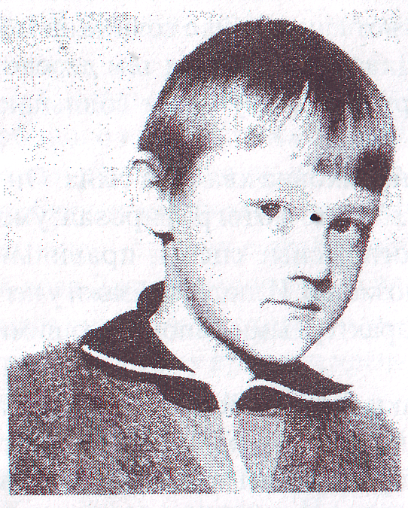
Родился Джафяс в селе Татарский Канадей. Там же учился в школе. Он был отличником и спортсменом.

Slide 4
У Джафяса был старший брат Султан и младшая сестра Алсу

Slide 5
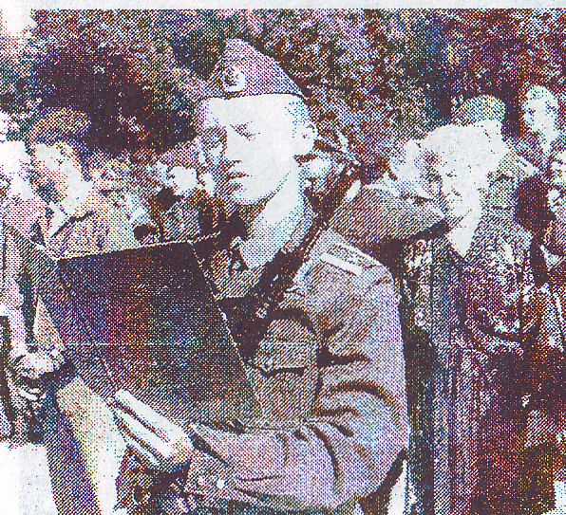
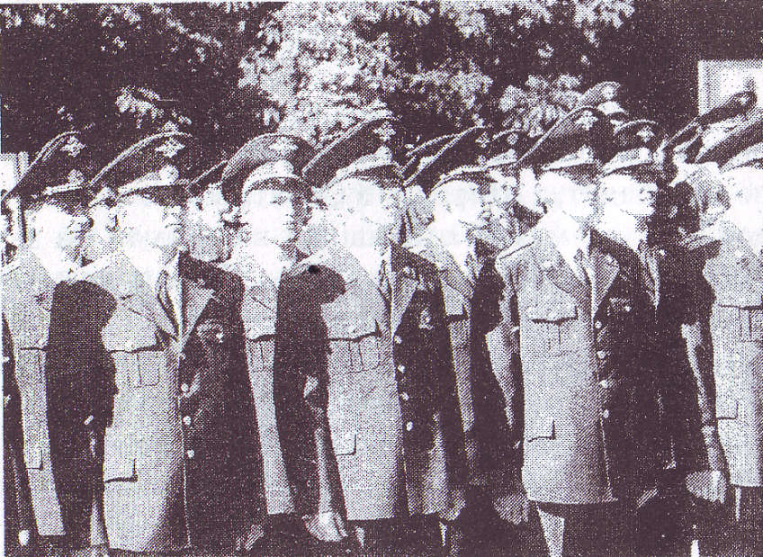
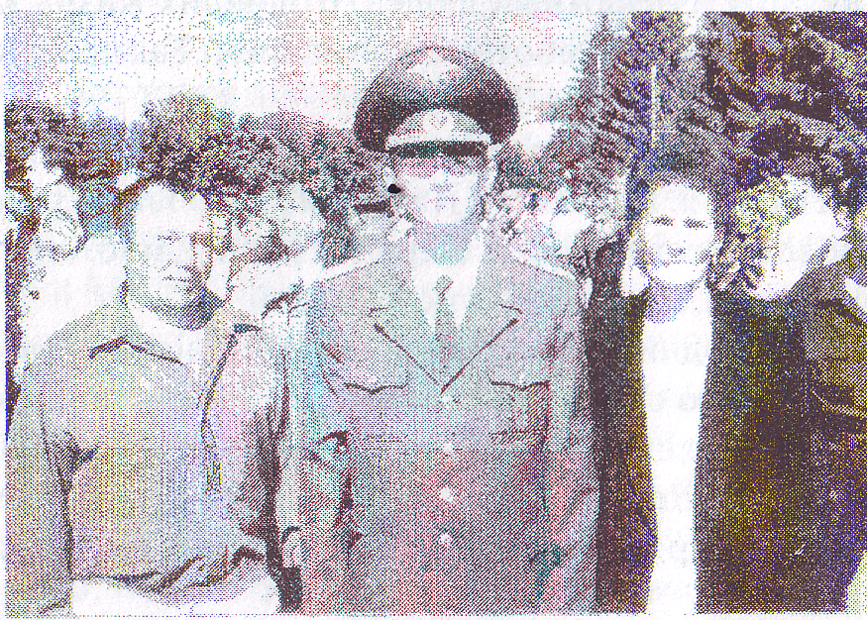
Джафяс окончил школу с отличием и поступил в военное училище. Он захотел стать военным.

Slide 6
Джафяс закончил военное училище и стал лейтенантом. В это время российские солдаты воевали в Чечне – там была война. Джафяс с товарищами поехал в Чечню – защищать границу своей Родины от чеченских боевиков.

Slide 7
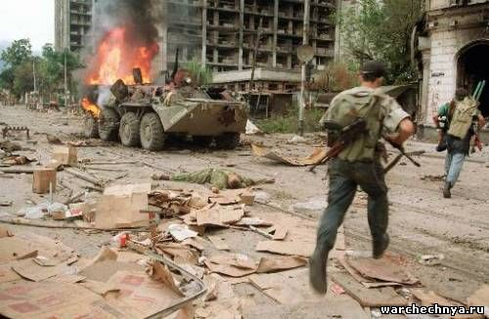
Однажды Джафяс выполнял очень трудное задание командиров. Вместе с товарищами он охранял от врагов село Комсомольское. Боевики застрелили их всех.

Slide 8
Очень сильно горевали по погибшему сыну родители. Мама – Хания Мифтяховна, и папа – Джафар Кяшафович.

Slide 9
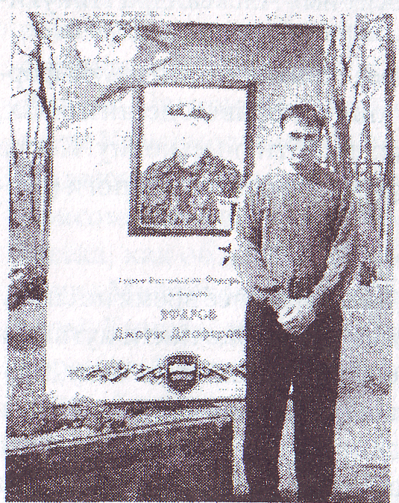
Очень любили брата Султан и Алсу.

Slide 10
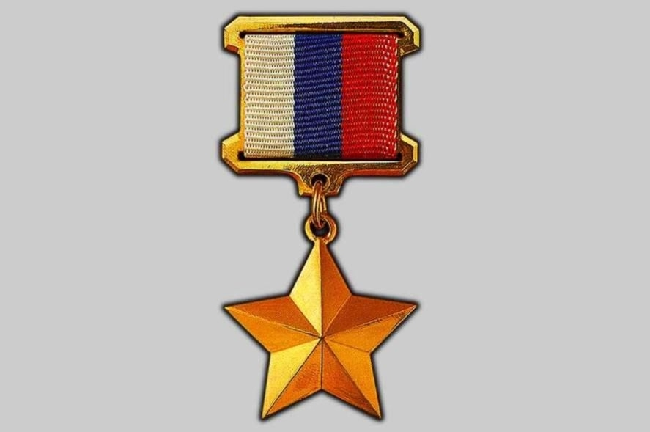
Указом президента России В.В.Путина Джафясу Яфарову присвоено звание героя России посмертно. Звезду героя получила его мама.

Slide 11
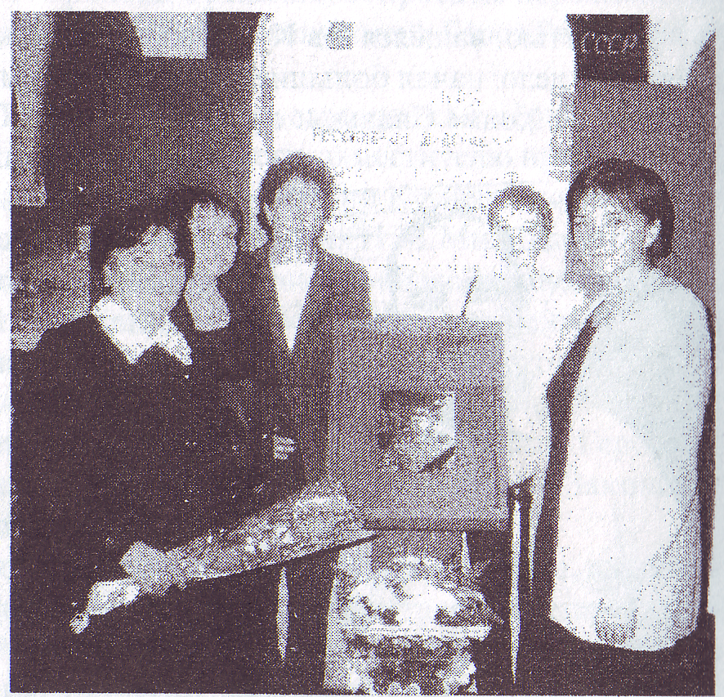
В Кузнецке в краеведческом музее есть выставка в память о герое.

Slide 12
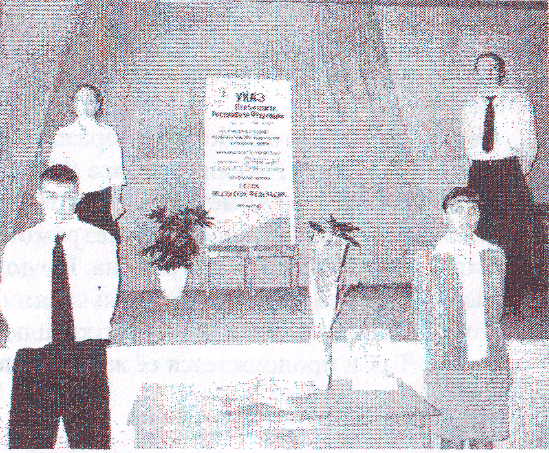
В родном селе Татарский Канадей именем героя назвали школу, в которой он учился.

Slide 13
Про Джафяса написано много книг. Одну из них написала Валентина Тикшаева. В ней она рассказала о жизни и подвиге героя.

Slide 14
Каждый год 9 декабря россияне отмечают праздник День героев России. Вечная слава героям, защищавшим нашу Родину, наши жизни. Благодаря им мы живём в мире – у нас нет войны.

